Slide 1


Rendiment, monitorització i sistemes de fitxers

Slide 2


Formatació
Formatació de dispositius
  Prepara el dispositiu per tal d'emmagatzemar dades.
2 tipus de formatat
  Formatació a nivell físic o a baix nivel:
    Relacionat amb la organització física del dispositiu i és un formatat molt proper al maquinari. En un disc dur, consisteix en traçar amb senyals magnètiques les pistes i els sectors del disc. Normalment aquest formatat ja ve fet de fabrica
    Formatat a alt nivell: Més proper al sistema lògic i al sistema operatiu (programari).

Slide 3
Formatació
  Formatació a nivell lògic o a alt nivell:
    L'ordre que ens permet crear les particions S'encarrega de crear un sistema de fitxers buit (partició) i instal·lar un gestor d'arrancada. De vegades, també se l'anomena "formatació ràpida" (quick format).
    L'ordre que ens permet crear les particions d'un disc és fdisk
    Hi ha alternatives gràfiques com cfdisk, gparted o l'eina palimpsest.
    Crea el sistema de fitxers amb el que treballarà el sistema operatiu. Hi ha diferents sistemes de fitxers i diferents comandes per crear cada sistema de fitxers.
    mkfs és un front-end per a crear diferents tipus de sistemes de fitxers.

Slide 4
Formatació
Fixed disk
  Segons el manual ($ man fdisk):
    fdisk - Partition table manipulator for Linux
  Permet modificar la taula de particions
$ sudo fdisk -l
Disc /dev/sda: 203.9 GB, 203928109056 octets
255 heads, 63 sectors/track, 24792 cylinders
Units = cilindres of 16065 * 512 = 8225280 bytes
Disk identifier: 0x35e635e6
Dispositiu Arrenc. Inici Final Blocs Id Sistema
/dev/sda1 * 1 4178 33559753+ c W95 FAT32 (LBA)
/dev/sda2 4179 6728 20482875 83 Linux
/dev/sda3 6729 24792 145099080 5 Estesa
/dev/sda5 6729 10552 30716248+ 83 Linux
/dev/sda6 10553 24537 112334481 83 Linux
/dev/sda7 24538 24792 2048256 82 Intercanvi Linux / Solaris
Disc /dev/sdb: 160.0 GB, 160041885696 octets
255 heads, 63 sectors/track, 19457 cylinders
Units = cilindres of 16065 * 512 = 8225280 bytes
Disk identifier: 0x460972ee
Dispositiu Arrenc. Inici Final Blocs Id Sistema
/dev/sdb1 1 19457 156288321 83 Linux
1er disc
Consulta de les particions del sistema
Particions
2on disc

Slide 5
Formatació
  Nom del dispositiu: /dev/sdb
  Mida: en GB, múltiples de 1000
  Mida en bytes: 160041885696
  Identificador de disc: Al MBR del disc, al costat de la taula de particions trobem 2 bytes amb l'identificador del disc

Slide 6


Formatació
Particions del disc:
  Nom del dispositiu: nomenclatura Linux
  *: Indica partició d'arrancada (activa). No necessària en Linux, imprescindible per arrancar Windows
  Inici i Final en les unitats especificades a la capçalera (per defecte cilindres)
  Blocs: blocs del nucli Linux (2 sectors= 1024 bytes)
  + indica una partició on no coincideix el nombre de blocs amb l'espai de la partició (arrodoniments)
Dispositiu Arrenc. Inici Final Blocs Id Sistema
/dev/sda1 * 1 4178 33559753+ c W95 FAT32 (LBA)
/dev/sda2 4179 6728 20482875 83 Linux
/dev/sda3 6729 24792 145099080 5 Estesa
/dev/sda5 6729 10552 30716248+ 83 Linux
/dev/sda6 10553 24537 112334481 83 Linux
/dev/sda7 24538 24792 2048256 82 Intercanvi Linux

Slide 7
Muntar un sistema de fitxers.
Ordre mount
Sintaxi
  On les opcions són:
    -l: Mostra el mateix resultat que si posem només mount amb ext2, ext3 i ext4. Mostra tot el que hi ha muntat al sistema.
    -V: Mostra la versió
    -h: Mostra l'ajuda.
  Sense opcions mostra els dispositius muntats.
  Fitxer /etc/mtab
$ mount [-lhV]
$ mount
/dev/sda1 on / type ext3 (rw,relatime,errors=remount-ro)
proc on /proc type proc (rw)
none on /sys type sysfs (rw,noexec,nosuid,nodev)
none on /sys/fs/fuse/connections type fusectl (rw)
none on /sys/kernel/debug type debugfs (rw)
...

Slide 8
Muntar un sistema de fitxers.
Ordre mount
Sintaxi
    -f: Mode fake. No executa realment el muntatge. Útil combinat amb -v
    -n: Munta sense escriure a /etc/mtab
    -r: Munta el sistema de fitxers en mode només lectura (-r readonly)
    -s: ignora les opcions que no siguin correctes.
    -v: mode verbose
    -w: Munta el sistema de fitxers en mode lectura/escriptura
$ mount [-fnrsvw] [-t vfstype] [-o options] device dir

Slide 9
Mount: Opcions
Independents del sistema de fitxers
    async: Els accessos d'entrada/sortida (I/O) poden ser asíncrons.
    sync: Els accessos d'entrada/sortida (I/O) són síncrons.
    atime: Modifica la marca de temps (timestamp) a cada accés. Aquesta opció s'aplica per defecte
    noatime: el contrari de l'anterior.
    auto: Es pot muntar amb l'opció -a
    noauto: Cal muntar-lo explícitament.
    context: Relacionat amb selinux
    defaults: utilitzar les opcions per defecte, que són: rw, suid, dev, exec, auto, nouser i async

Slide 10
Mount: Opcions
    dev: Interpreta els fitxer de dispositiu del sistema de fitxers a muntar
    nodev: No interpreta els fitxer de dispositiu del sistema de fitxers a muntar
    diratime: Modifica la marca de temps (timestamp) a cada accés al directory .És l'opció per defecte
    nodiratime: el contrari de l'anterior.
    exec: permet l'execució de fitxers binaris (executables) del sistema de fitxers muntat
    noexec: el contrari de l'anterior.
    group: permet a un usuari ordinari muntar el dispositiu si pertany al grup del fitxer de dispositiu. Implica les opcions nosuid i nodev

Slide 11
Mount: Opcions
    encryption: permet muntar un sistema de fitxers xifrat. s'utiliza conjuntament amb l'opció loop
    keybits: especifica la mida en bits de la clau de xifratge
    _netdev: indica que el dispositiu es pot muntar només si tenim accés a la xarxa. Evita que s'intenti muntar el dispositiu si no tenim encara xarxa.
    nofail: no mostra missatges d'error si el dispositiu no existeix.
    relatime: Actualitza les marques de temps mtime i ctime
    norelatime: el contrari de l'anterior
    relatime: desactiva noatime i relatime
    suid: permet utilitzar els bits SUID i GID
    nosuid: el contrari de l'anterior

Slide 12
Mount: Opcions
  owner: permet a un usuari ordinari muntar el dispositiu si es propietari del fitxer de dispositiu. Implica les opcions nosuid i nodev
  remount: permet tornar a muntar un dispositiu que ja està muntat.
  ro: muntar en mode només lectura
  rw: muntar en mode lectura/scriptura
  user: Consulteu el següent apartat
  nouser: el contrari de l'anterior
  users: Consulteu el següent apartat

Slide 13
Muntar dispositius sense ser superusuari
  Normalment només el superusuari pot muntar
  Excepció: si al fitxer /etc/fstab s'indica l'opció
    user: aleshores qualsevol usuari pot muntar aquell dispositiu.
    Desmuntar: només pot l'usuari que ha muntat excepte si:
    users: igual que user però a més poden desmuntar
    owner: especificar l'usuari. Aquest pot muntar i desmuntar
    group: els membres del grup poden muntar i desmuntar
/dev/cdrom /cd iso9660 ro,user,noauto,unhide
$ sudo mount /dev/cdrom

Slide 14
Exemples
  Muntatge d’un CDROM en el directori /mnt/cdrom amb assignació manual de tipus d’arxiu.
  Muntatge d’un disc flash usb en el directori /mnt/flash amb assignació automàtica.
  Muntatge d’un disc flash en el directori disk de l’usuari pepe amb un sistema d’arxius fat32.
$ sudo mount –t iso9660 –o ro,noexec /dev/cdrom /mnt/cdrom
$ sudo mount /dev/sda1 /mnt/flash
$ sudo mount –t vfat /dev/sda2 /home/pepe/disk

Slide 15
Muntar els dispositius del fitxer /etc/fstab (a l’arrencada)
Opció -a
  Munta tots els dispositius del fitxer /etc/fstab
    Excepte els marcats com a noauto
  Si ja està muntat no fa res
  Les opcions són les mateixes excepte
    -t: Indica quins sistemes de fitxers NO muntar
    -F: Munta els dispositius en paral·lel (fork)
$ sudo mount -a

Slide 16

Ordre umount
Ordre contraria a mount. Ús similar. La sintaxi és:
  Paràmetres similars a mount. Cal destacar però:
    Desmuntar tot (-a): Cal tenir en comte que no intenta desmuntar tots els sistemes de fitxers especificats al fitxer /etc/fstab sinó que desmunta el sistemes de fitxers especificats a /etc/mtab. Cal tenir en compte que sistemes crítics com l'arrel no es podran desmuntar.
    Forçar el desmuntatge (-f): Força a fer la operació de desmuntatge. De totes maneres, acostuma a fallar si hi ha fitxers utilitzant el punt de muntatge. Es útil per desmuntar NFS quan el servidor NFS ha esdevingut inaccessible.
$ umount [-afnrv] [-t fstype] [device | mountpoint]

Slide 17
Fitxer /etc/fstab
Configuració dels punts de muntatge
  Especifica les unitats que volem muntar durant l'arrancada del sistema i també quins usuaris poden o no muntar els dispositius disponibles.
$ cat /etc/fstab
# /etc/fstab: static file system information.
#
# <file system> <mount point> <type> <options> <dump> <pass>
proc /proc proc defaults 0 0
# /dev/sda2
UUID=2a1f0d8f-bbd6-4f13-a393-ddfc08f8a73d / ext3 defaults,errors=remount-ro 0 1
# /dev/sda6
UUID=5823fa22-630a-4674-9288-b39d647b61bc /home ext3 defaults 0 2
# /dev/sda1
UUID=2423-14FE /media/sda1 vfat defaults,utf8,umask=007,gid=46 0 1
# /dev/sdb1
UUID=49fbc8a3-c70b-4b7a-9427-0fcfb77fdf66 /linux2 ext3 defaults,errors=remount-ro 0 2
# /dev/sda5
UUID=dc2056d5-a39f-41fb-a804-a7e30c008a17 /var ext3 defaults 0 2
# /dev/sda7
UUID=41e12fe4-496a-4d50-b3a0-c09ec858ef75 none swap sw 0 0
/dev/hdc /media/cdrom0 udf,iso9660 user,noauto,exec 0 0

Slide 18
Fitxer /etc/fstab
  Primer camp (device): Descriu el dispositiu local que s'ha de muntar o el sistema de fitxers remot. Hi ha diferents formats. Exemples:
    /dev/cdrom: cdrom
    /dev/sdb7: Partició lògica del segon disc dur
    192.168.0.3:/mnt: Sistema de fitxers remot amb NFS
    UUID=49fbc8a3-c70b-4b7a-9427-0fcfb77fdf66: Identificador únic de la partició
    LABEL=<label>: Label del dispositiu
    Els espais es poden escapar amb ‘\040’. Exemple:
    LABEL=Disc\040Dur\040Toshiba /media/Disc\040Dur\040Toshiba ntfs-3g defaults,umask=022,fmask=0133
  Segon camp (fs_file, punt de muntatge): Punt de muntatge del dispositiu. Veieu mount. Els punts de muntatge swap no existeixen i per aquesta raó s'indica amb none

Slide 19
Fitxer /etc/fstab
  Tercer camp (fs_vfstype): tipus de sistema de fitxers. Es suporten un munt de sistemes de fitxers. Consulteu-los amb $man fs o $ man mount. Si poseu auto el nucli intentarà esbrinar quin tipus de sistema de fitxers utilitza el dispositiu. Cal tenir en compte però que no funciona a tots els sistemes de fitxers
  Quart camp (fs_mntops): Opcions de muntatge separades per coma. Consulteu la comanda mount per conèixer les opcions possibles o el manuals de NFS per a les opcions de NFS
  Cinquè Camp (fs_freq): Utilitzat per la comanda dump. El valor de 0 indica que no s'ha de fer un dump (backup) del sistema de fitxers. Està en desús.
  Sisè camp: l'ordre en que es fan els checks durant l'arrancada del sistema. La comanda fsck és la encarregada de fer les comprovacions. Un valor 0 indica que no es farà una comprovació del sistema abans de muntar.

Slide 20
Monitorització de rendiment
Eines integrades en el sistema
●
Eines Sysstat
●
Monitorització de programes
●
Monitor del sistema
●

Slide 21
Eines integrades en el sistema
Monitoritzar la carrega del sistema.
uptime
Presenta l’hora del sistema i el temps que porta el
sistema en marxa.
El número d’usuaris connectats,
El valor mig de la carrega en:
●
l’últim minut
●
els últims 5 minuts
●
els últims 15 minuts
$ uptime
20:58:22 up 1:47. 4 users, load average: 0.26, 0.12, 0.09

Slide 22
Eines integrades en el sistema
Temps d’execució d’un programa
time
Permet conèixer la distribució del temps d’execució del
codi d’un programa per part del processador.
$ time firefox
real 3m33.677s
user 0m1.544s
sys 0m0.056s

Slide 23
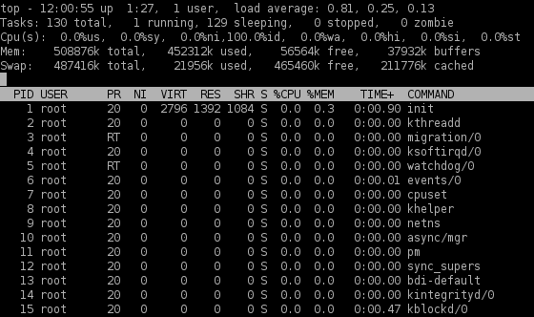
Eines integrades en el sistema
Activitat dels processos
top
Visualitza els processos que hi ha en execució i compté
memòria consumida, cpu, PID, usuari. En temps real.

Slide 24
Eines integrades en el sistema
Activitat dels processos
top
●
La informació s'actualitza cada 5 segons
●
Opcions:
top ­d [time]
selecció del interval de toma de dades (en segons)
top ­u [user]
filtre per a observar els processos d'un usuari

Slide 25
Eines integrades en el sistema
Activitat dels processos
top
●
Primeres línies
Processes: número de processos des de l’última actualització
clasificats en: - running ­ sleeping – stopped – zombie
CPU: utilització mitja del processador classificant els processos
Memory: distribució de la memòria
Swap: distribució de la memòria de intercanvi.
●
Comandes interactives
f : selecció de paràmetres de capçalera
o : ordenació

Slide 26
Eines integrades en el sistema
Activitat dels processos
top
●
Capçalera
PDI : identificador del procés
USER : usuari propietari del procés
PR : prioritat
NI : valor del paràmetre nice
VIRT : memòria virtual utilitzada (codi – dades ­ llibreries)
RES : memòria física usada
SHR : memòria compartida
S : estat del procés
%CPU : ús percentual de la CPU
%MEM : ús percentual de la memòria
TIME+ : temps utilitzat pel procés des de seu llançament
COMMAND : comanda associada
Es poden afegir més camps amb la tecla f

Slide 27
Eines integrades en el sistema
Activitat dels processos
ps
Mostra els processos llançats en el sistema per
l’usuari que l’invoca
$ ps
PID TTY TIME CMD
1797 pts/l 00:00:00 bash
1828 pts/l 00:00:00 top
1831 pts/l 00:00:00 ps

Slide 28
Eines integrades en el sistema
Activitat dels processos
ps
–
Capçalera
PID : identificador del procés
TTY : terminal associat amb el procés
TIME : temps d’utilització de CPU
CMD : nom de l’executable
–
Modificadors
­e: mostrà tots els processos
­u [user]: processos llançats per un usuari
­o [format]: sortida amb format específic

Slide 29

Eines integrades en el sistema
Activitat de la memòria
vmstat
Informa sobre l’ús de la memòria física i virtual, de la
activitat d’intercanvi entre memòria i disc,
transferències, interrupcions, canvis de context i ús
del processador.

Slide 30
Eines integrades en el sistema
Activitat de la memòria
vmstat
Opcions d’ús:
-t : indica el temps (en segons) que ha passat dos mostres
-n : indica el numero de mostres
­-a : aporta la memòria activa e inactiva
-­f : número de tasques creades des de l'arrencada
­-d : dona estadístiques de l’ús dels discos
Exemple: vmstat –t 2 –n 5

Slide 31
Eines integrades en el sistema
Activitat de la memòria
vmstat:
Capçalera
Procs: processos en espera de ser executats (r) i dormint
ininterrompudament (b)
Memory : memòria virtual utilitzada (swpd), lliure (free),
utilitzada pels buffers (buff) i com cache (cache)
Swap : memòria transferida des del disc (si), i al disc (so)
IO : bloc enviats (bi) i rebuts (bo) des de dispositius
System : número de interrupcions per segon (in) i número
de canvis de context (cs)
CPU : percentatges de la distribució de temps d’utilització
entre mode usuari (us), mode sistema (sy) temps ociós (id),
temps d’espera (wa)

Slide 32

Eines integrades en el sistema
Activitat de la memòria
free
informació de l’ús de la memòria física i de la memòria
d’intercanvi.

Slide 33
Eines integrades en el sistema
Activitat de la memòria
free
●
Capçalera:
total: memòria disponible
used: memòria utilitzada
free: memòria liure
shared: memòria compartida actualment en ús
buffers: tamany actual del buffer cache
cached: tamany de la cache de disc
●
Opcions d’ús:
­-s : execució periòdica cada x seg.
­-c : execució periòdica x cops (requereix la opció –s)
Exemple: free ­-s 2 –c 5

Slide 34
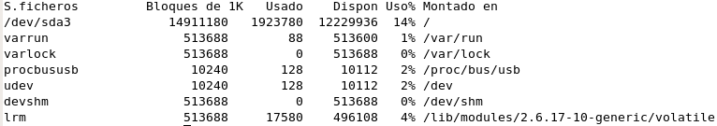
Eines integrades en el sistema
Activitat dels discs
df
Permet examinar el sistema de fitxers
Opcions:
­-h : unitats llegibles
-­l : restringit al sistema local

Slide 35

Eines integrades en el sistema
Activitat dels discs
du
capacitat ocupada per un directori concret
Opcions
-­a : capacitat ocupada per tots els fitxers
-­h : informació més llegible

Slide 36
Eines integrades en el sistema
Activitat dels discs
hdparm
permet conèixer els paràmetres més importants d’un
disc i canviar alguns valors de la seva configuració.

Slide 37
Eines integrades en el sistema
Activitat dels discs
hdparm
Opcions:
-­g : mostra la geometria del disc segons la tripleta
cilindres / capçalera / sectors.
-­T : velocitat de lectura de la memòria cache
d’entrada/sortida del sistema operatiu.
-­t : velocitat de lectura en sectors seqüencials que el
disc és capaç de mantenir.

Slide 38
Eines integrades en el sistema
Usuaris del sistema
w
permet obtenir informació sobre els usuaris que
estan connectats a la màquina i que estan fent.
El paràmetre JCPU inclou el temps total de processador
utilitzat per tots els processos dependents del terminal
especificat.

Slide 39
Eines Sysstat
Són un conjunt d’eines destinades a monitoritzar
el rendiment en màquines Linux.

Slide 40
Eines Sysstat
mpstat
agafa estadístiques del rendiment de cada
processador del sistema.
Alguns elements de la capçalera són:
CPU: número de processador
%nice: percentatge d’ús de processos amb prioritat nice
%iowait: temps d’espera por operacions d’E/S en disc
%steal: esperes involuntàries
%idle: temps ociós sin operacions de I/O en disc
intr/s: número de interrupcions por segon.

Slide 41
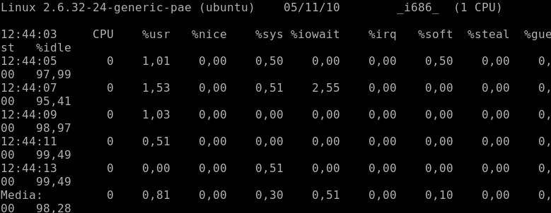
Eines Sysstat
mpstat
Permet especificar l’interval de temps i número d’informes.
Ex.: mpstat 2 5 : 5 informes, 2 segons entre informes
OPCIONS:
­P cpu_number: informació d’una cpu concreta
­P ALL: informe de totes les cpu's

Slide 42
Eines Sysstat
iostat
Genera informes de la activitat de la CPU i de la
activitat de E/S en dispositius.
apartat per a cpu:
%user, %nice, %system,%iowait, %steal, %idle
apartat Device:
tps: número de transferències per segon
Blk_read/s: blocs de 512 bytes llegits per segon
Blk_wrtn/s: bloques per segon escrits
Blk_read: número total de blocs llegits
Blk_wrtn: número total de blocs llegits

Slide 43
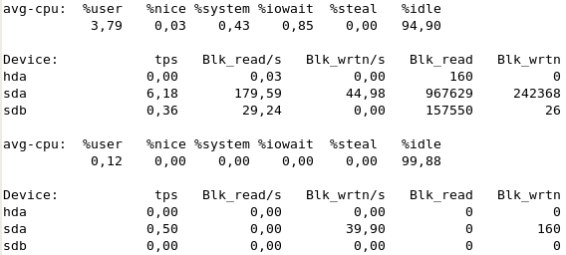
Eines Sysstat
iostat
Permet especificar interval de temps i número d’informes.
Ex.: iostat 2 5 : 5 informes, 2 segons entre informes
opcions:
­c: només informació de cpu
­d: només informació de dispositius
­k: utilitza kilobytes per segon
­m: utilitza megabytes per segon
­p: mostra informació de particions

Slide 44
Monitorització de programes
Permet conèixer:
–
quina part del codi d’un programa consumeix un major
temps d’execució
–
quina és la seqüència de crides entre procediments
Etapes:
–
instrumentació: compilar el codi enllacat amb les
opcions de monitorització.
–
execució del programa instrumentalitzat.
–
lectura de la informació recopilada.
lectura
Programa
Programa
de
original
instrumentat
dades
instrumentació
execució

Slide 45
Monitorització de programes
S’utilitza
●
gcc: compilador de c
●
gprog: per analitzar les dades recopilades i guardar els
resultats en un fitxer
opcions de gcc que utilitzarem:
­o file: envia la sortida compilada a un fitxer
­pg: genera codi extra amb informació que pot
analitzar-se amb gprof
exemple:
$ gcc prog.c ­o prog ­pg
$ prog
$ gprof prog > prog.gprof

Slide 46
Monitor del sistema
gnome-­system-­monitor
Es una aplicació que permet monitoritzar els processos que
s’estan executant en el sistema i l’ús que estan fent dels recursos.
Pestanyes:
–
Processos: mostra els processos actius i com es relacionen
uns amb altres.
–
Recursos: presenta l’evolució del consum.
–
Sistema d’arxius: dona l’espai utilitzat en cada disc.

Slide 47
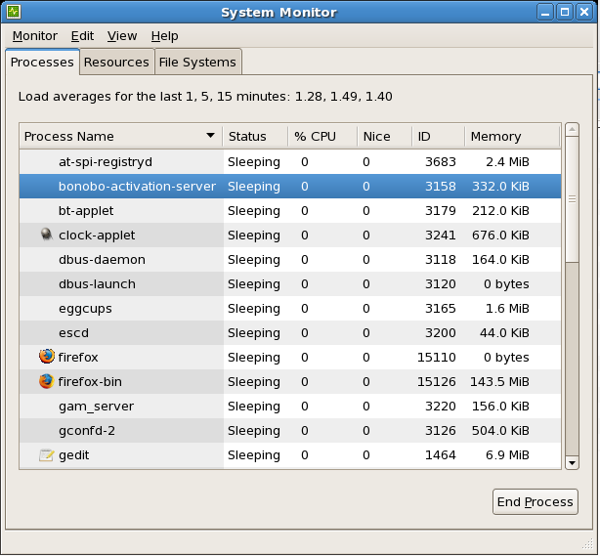
Monitor del sistema
gnome-­system-­monitor: Processos
S’ofereix la carrega mitjana en els últims 1, 5 i 15 minuts.
Els processos apareixen en una taula en la que, per defecte es
mostra:
el nom del procés,
estat,
percentatge d’ús de CPU,
Prioritat,
ID,
memòria en ús.

Slide 48
Monitor del sistema
gnome-­system-­monitor: Processos
Menú Ver: podem seleccionar el tipus de processos que
desitgem monitoritzar. A més:
Dependències
Ocultar i mostrar processos
Mapa de memòria d’un procés actiu
Arxius oberts
Menú Editar: podem manipular processos:
Detenir i continuar un procés
Terminar un procés
Matar un procés
Canvi de prioritat
Preferències

Slide 49
Monitor del sistema
gnome-­system-­monitor: Processos
Mapa de memòria
informa dels segments de memòria
utilitzats per un procés: direccions,
mida i altres característiques.
Arxius oberts
Indica el descriptor, el tipus i objecte dels
arxius obert pel procés.
Preferències
Permet configurar el temps de refresc de la
informació, els paràmetres a monitoritzar.

Slide 50
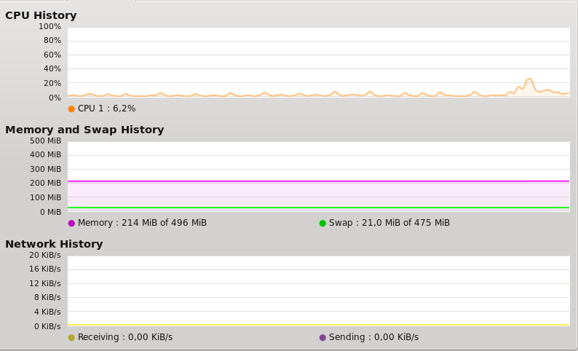
Monitor del sistema
gnome-­system-­monitor: Recursos
Gràfics que representen l’evolució de:
CPU
Memòria e intercanvi
Xarxa
Preferències
Permet configurar el temps d’actualització dels gràfics i
definir els colors de fons i reixeta.

Slide 51
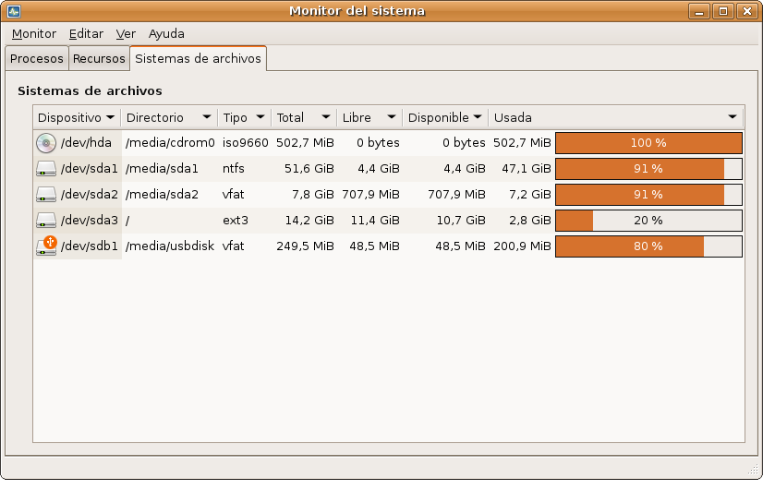
Monitor del sistema
gnome-­system-­monitor: Sistemes d’arxius
Presenta informació específica dels dispositius muntats:
Dispositiu, directori de muntatge, tipus,
memòria total, lliure, disponible i utilitzada

Slide 52
Webgrafia i/o material
http://www.cs.cornell.edu/Courses/cs414/2004su/homework/monitoring/sy
http://linux.about.com/od/commands/l/blcmdl8_mount.htm

